Slide 1
Муниципальное образование Молчановское сельское поселение
Приоритетный проект
«Формирование комфортной городской среды»
в с. Молчаново
с. Молчаново 2017

Slide 2
Муниципальные нормативные акты
ПОСТАНОВЛЕНИЕ № 53 от 03.03.2017 О порядке проведения общественных обсуждений проекта муниципальной программы формирования современной городской среды на территории муниципального образования Молчановское сельское поселение с. Молчаново на 2017 год.
ПОСТАНОВЛЕНИЕ №66 от 15.03.2017 Об утверждении Порядка и сроков представления, рассмотрения и оценки предложений заинтересованных лиц о включении дворовой территории в муниципальную программу формирование современной городской среды на территории муниципального образования Молчановское сельское поселение с. Молчаново на 2017 год, Порядка и сроков представления, рассмотрения и оценки предложений граждан, организаций о включении в муниципальную программу формирование современной городской среды на территории муниципального образования Молчановское сельское поселение с. Молчаново на 2017 год наиболее посещаемой муниципальной территории общего пользования, подлежащей обязательному благоустройству в 2017 году.
ПОСТАНОВЛЕНИЕ № 137 «22» мая 2017 г. Об утверждении муниципальной программы формирования современной городской среды на территории муниципального образования Молчановское сельское поселение с. Молчаново на 2017 год.

Slide 3
Объемы бюджетных ассигнований и источники финансирования муниципальной программы
Всего 1 409 415 рублей, из них:
Федеральный бюджет – 364 628,0 рублей
Областной бюджет – 1 037 786,0 рублей
Местный бюджет – 7 001 рублей

Slide 4
Ул. Степная, ул. Садовая, ул. Западная Приобретение и замена скамеек и урн для мусора; Озеленение дворовой территории; Приобретение и замена элементов детской площадки; Ремонт дворового проезда и автомобильной парковки; Замена дворового ограждения; Ремонт или установка нового уличного туалета; Ремонт тротуаров.

Slide 6
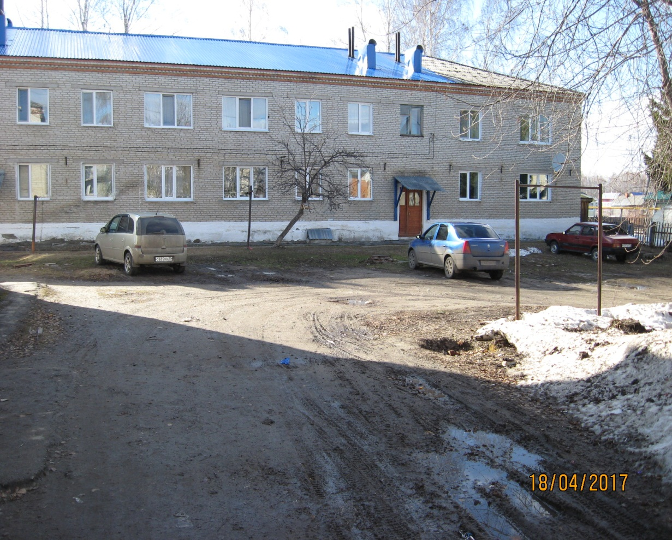
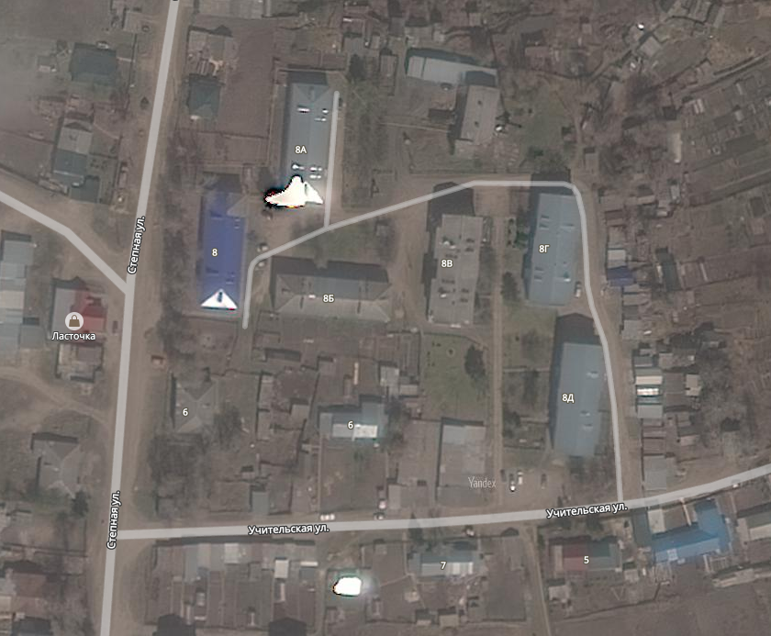

Slide 7
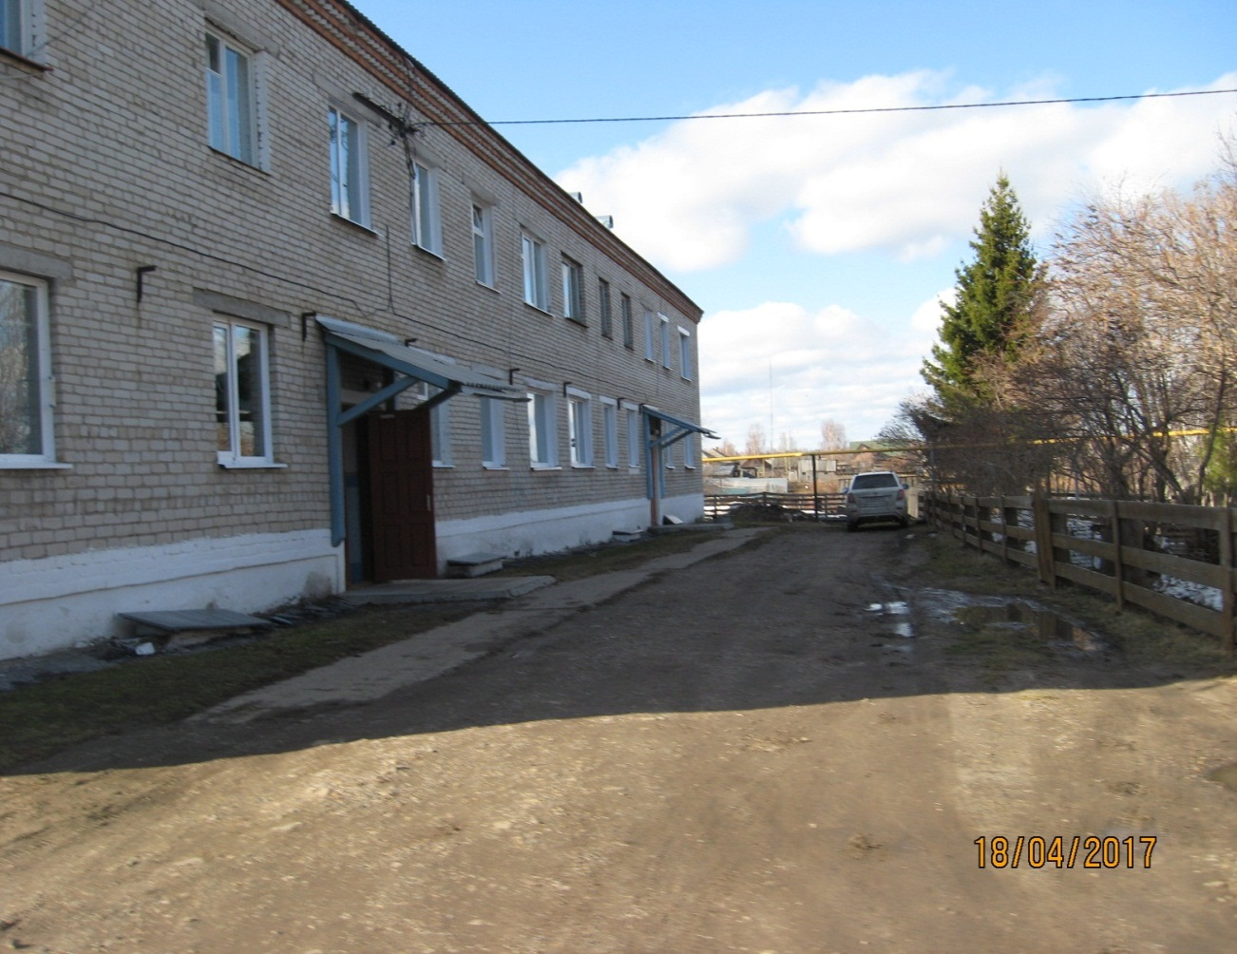

Slide 8
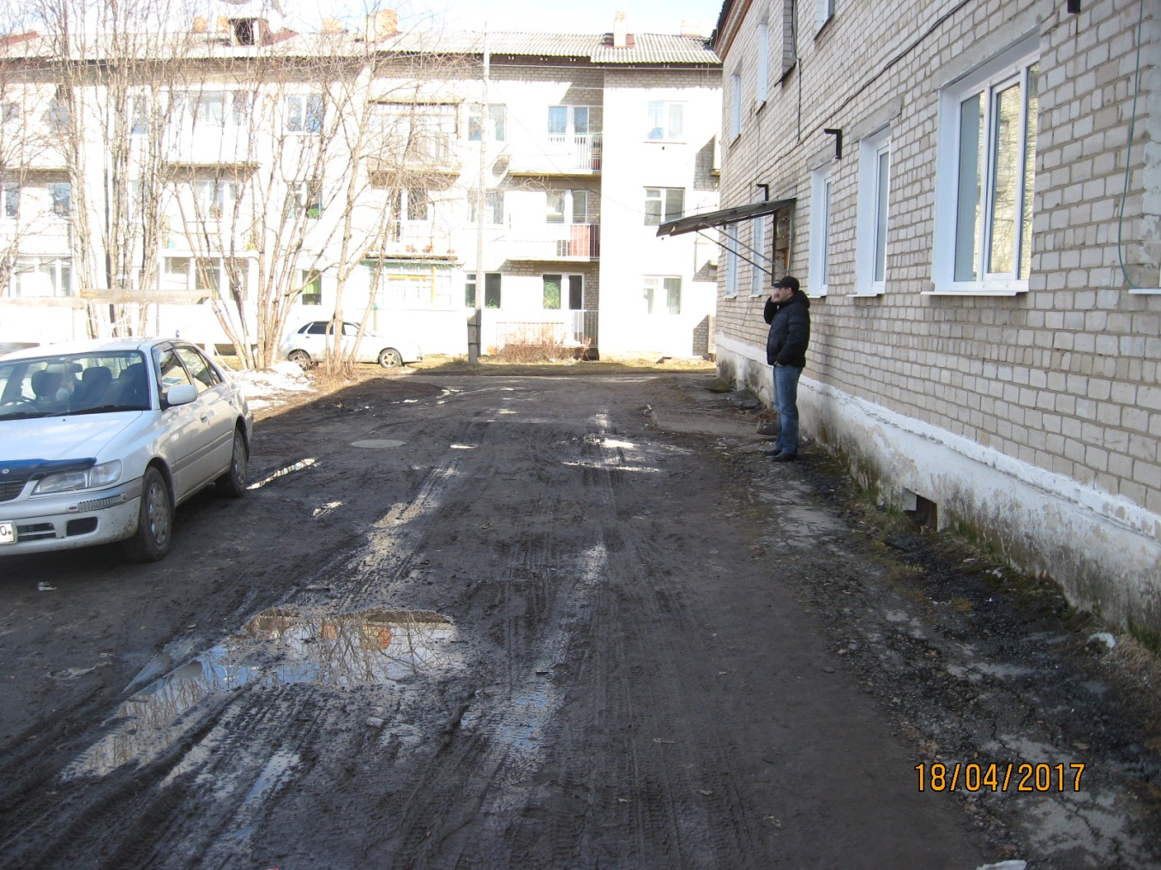

Slide 9
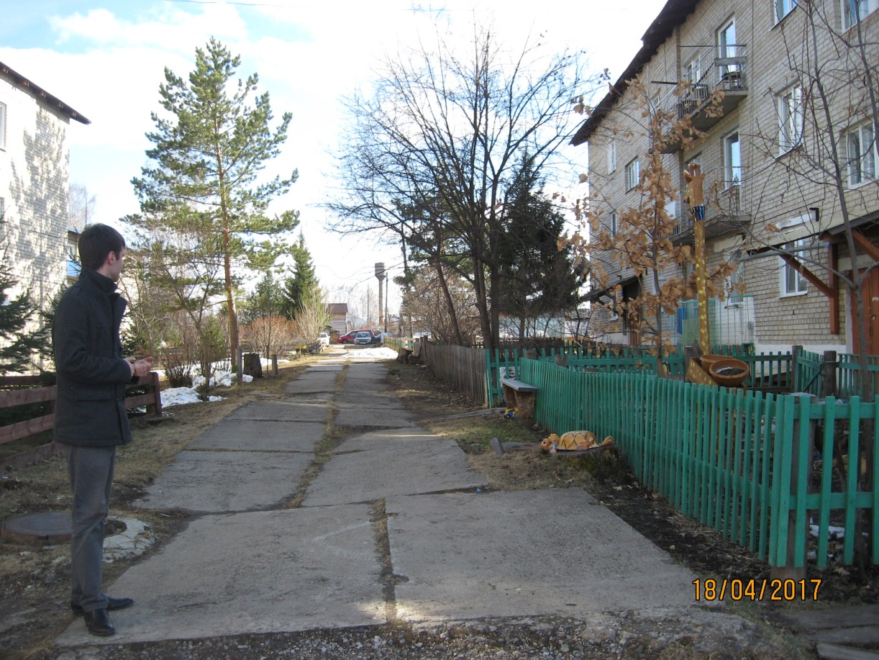

Slide 10
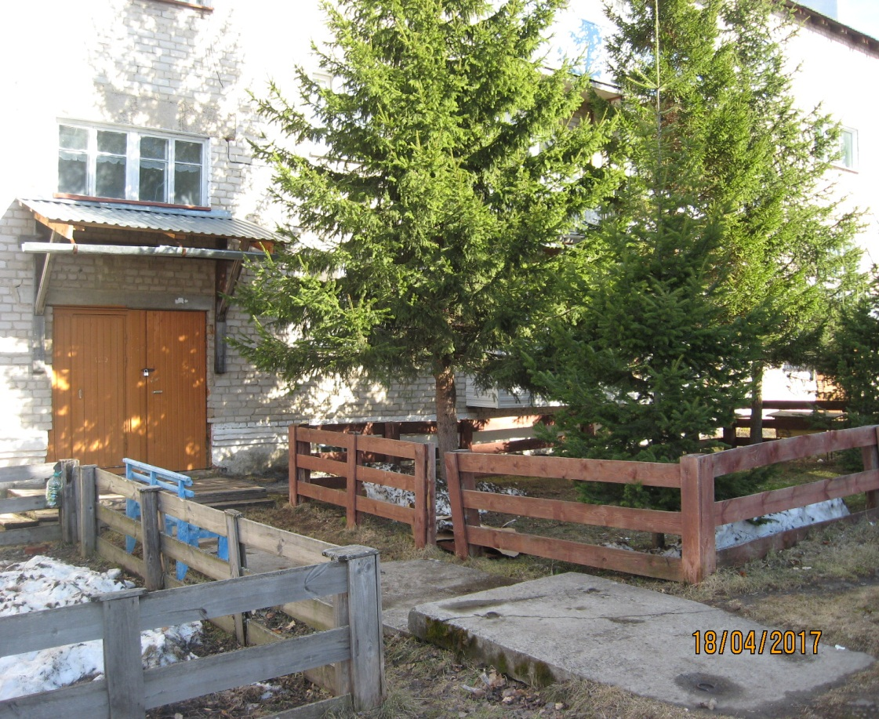

Slide 11
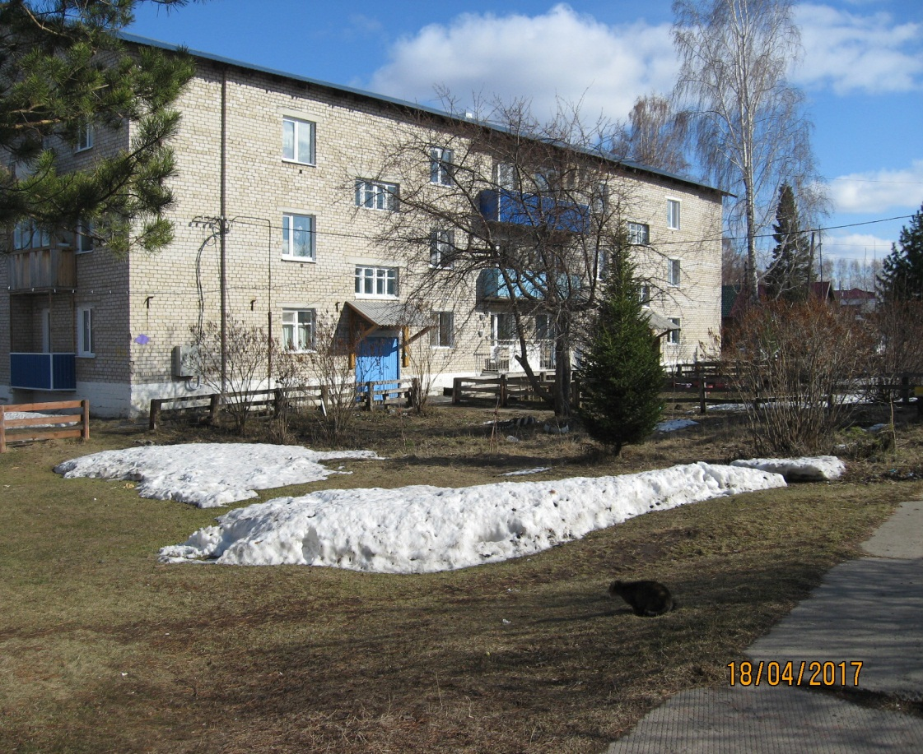

Slide 13
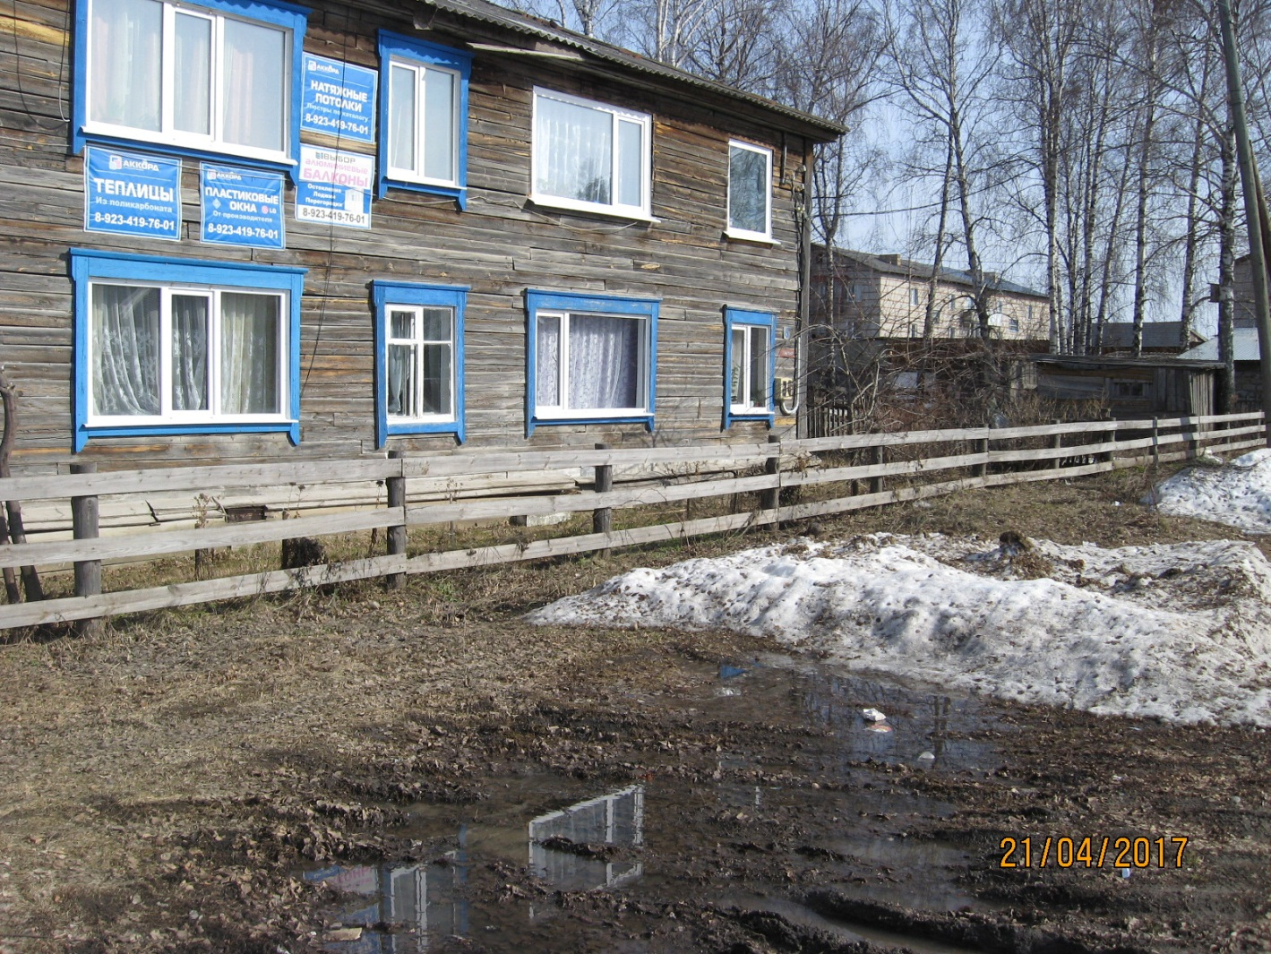

Slide 15
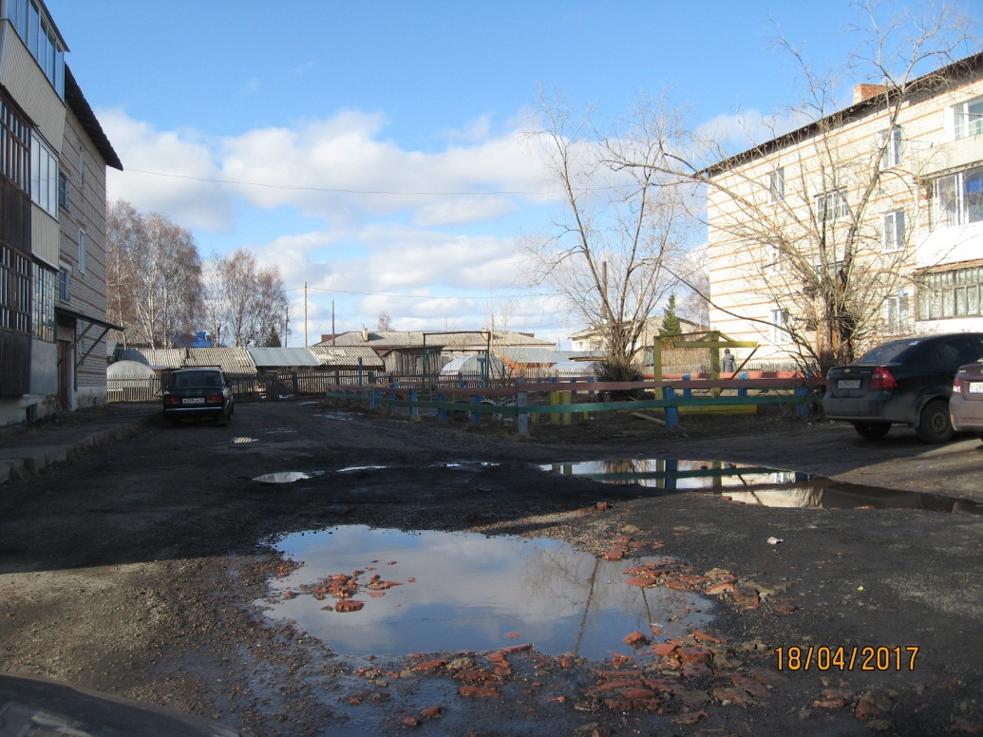
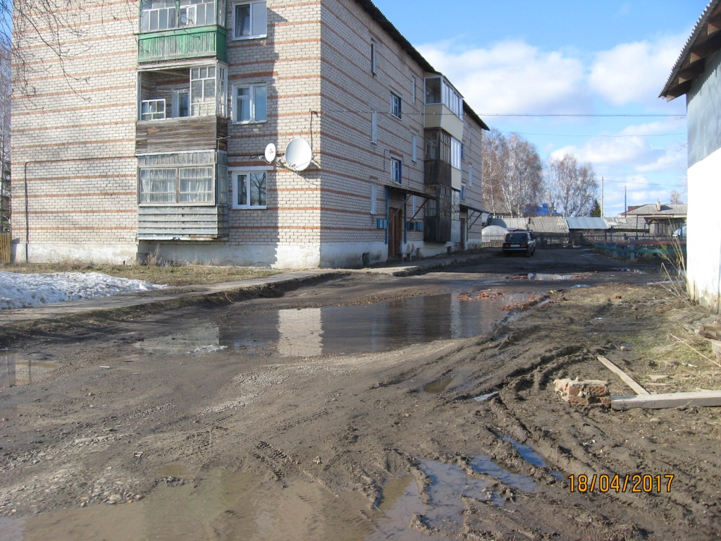

Slide 16
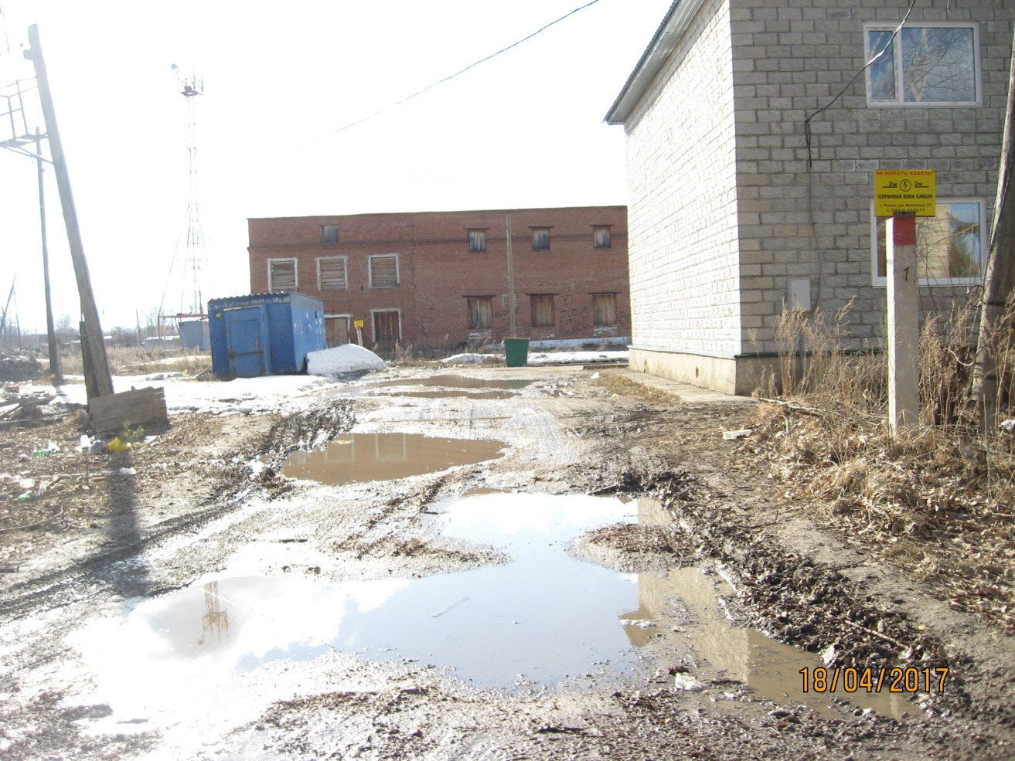
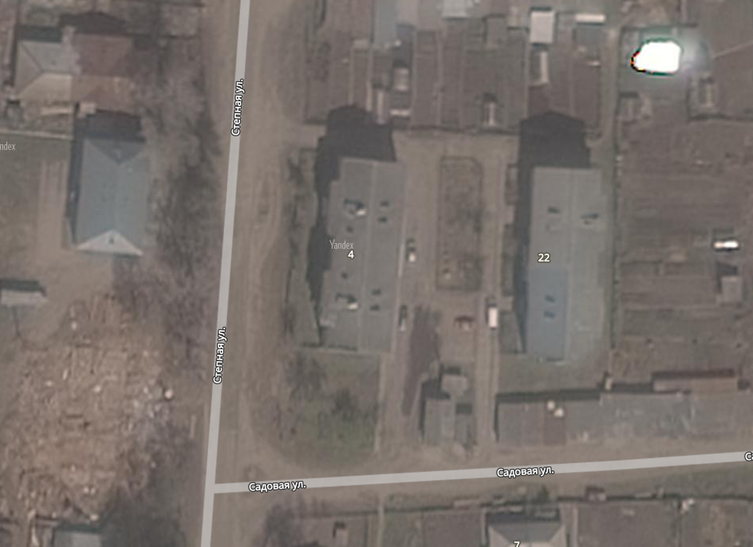
Ул. Степная 5 стр.3

Slide 17
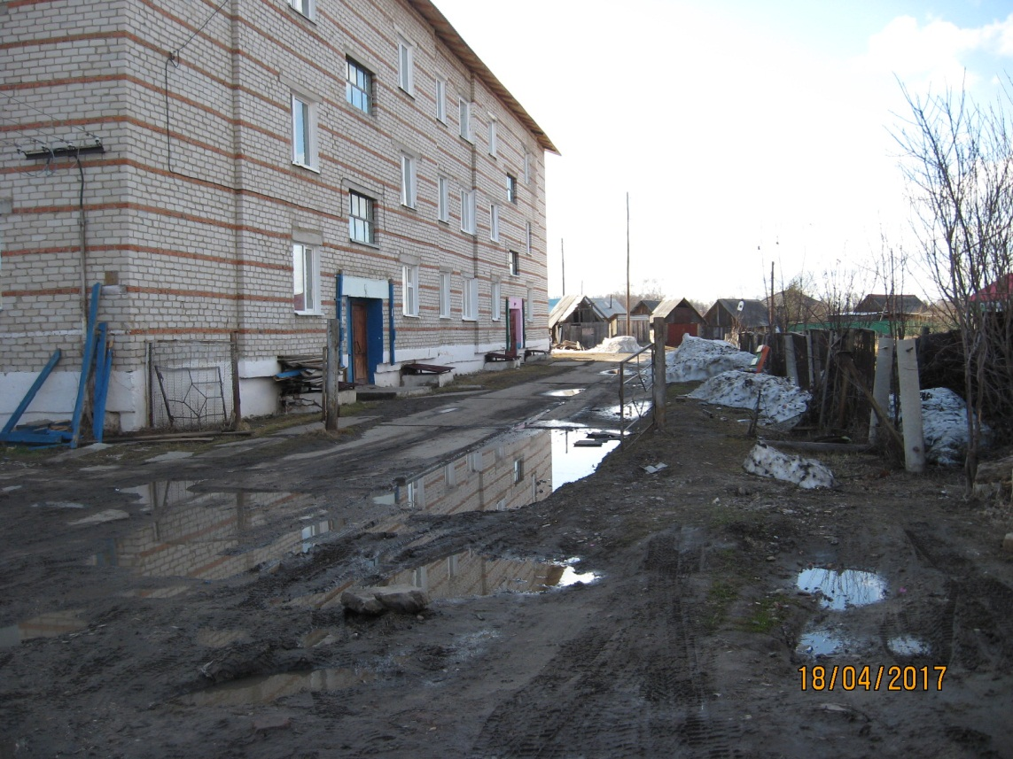
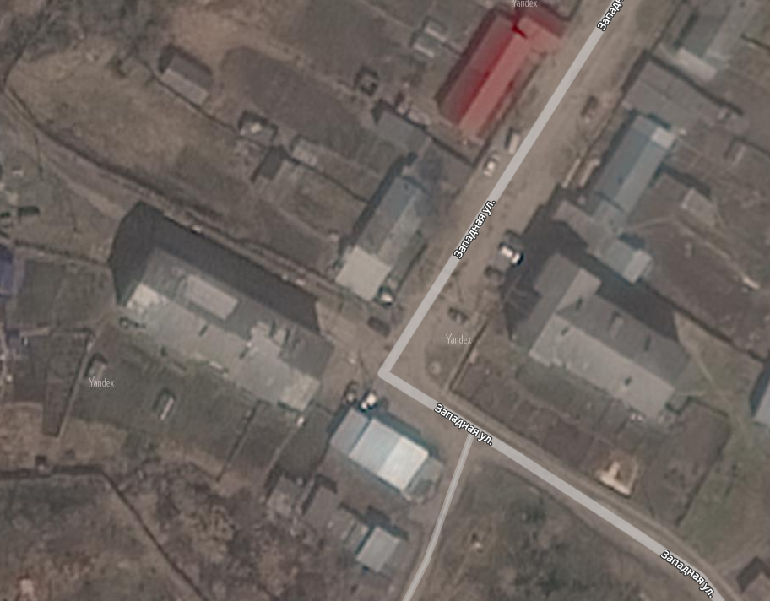
Ул. Западная 14

Slide 18
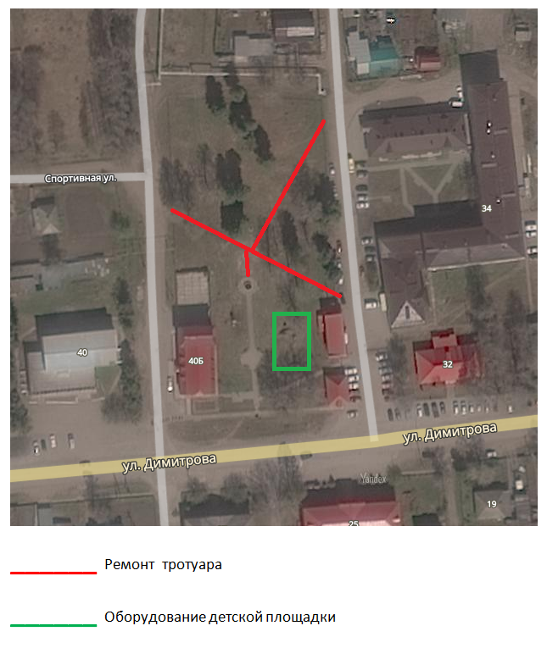
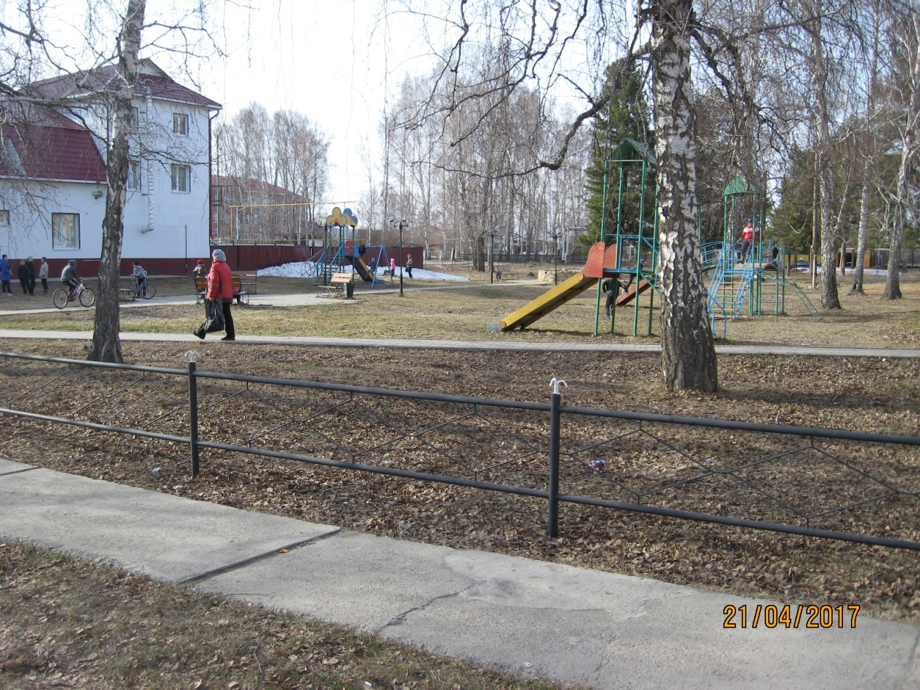
Детский парк «Мечта»

